Slide 1

Agenda de Turnos
¿Como Ingreso a la Agenda de Turnos
Si estoy trabajando en mi casa?.

Slide 2
Primero deberemos iniciar la VPN
Clic en Conectar

Slide 3
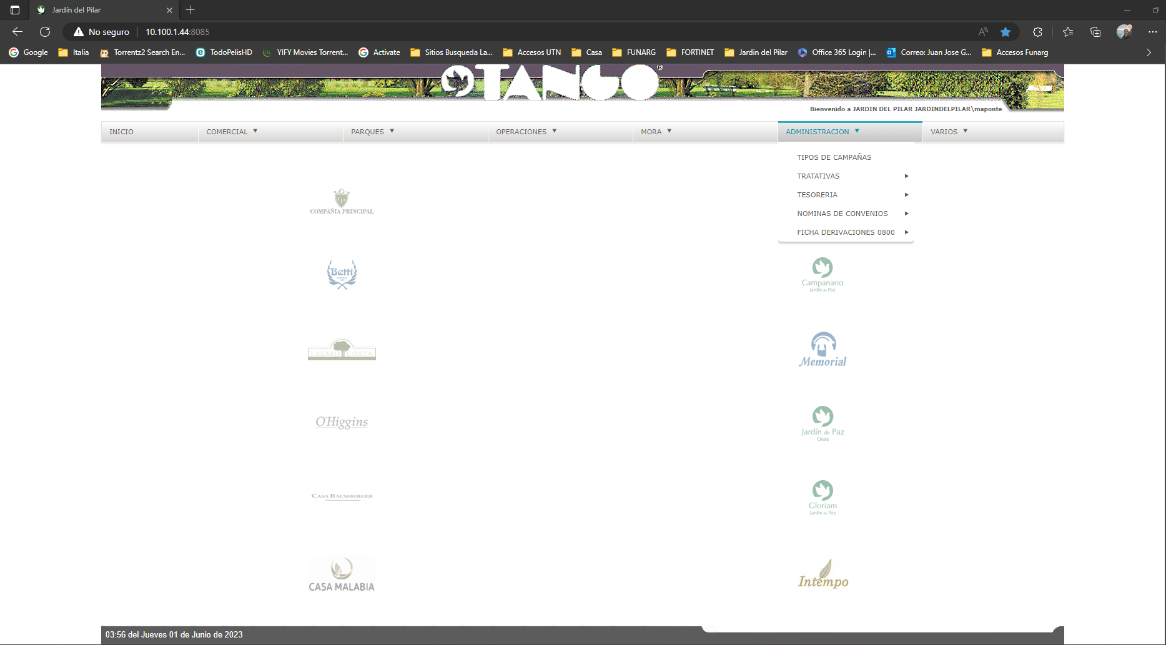
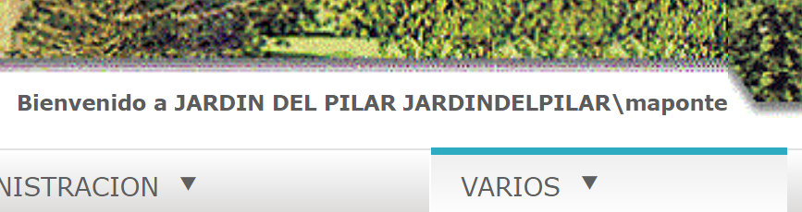
Abrimos el navegador e ingresamos a tango blue
Si ingresamos a la PC con un usuario genérico (Funerarias o Parques) cuando ingresemos a Tango Blue se va a conectar con ese usuario y no podemos conectarnos a la Agenda asi.
Debemos ingresar a Tango Blue con nuestro usuario de red. Por lo general es el mismo que usamos en Tango y CRM, pero la clave es diferente. Comunicarse con SOPORTE para que le reseteen la clave si no la recuerdan.
Tiene que decir el usuario aca.
http://10.100.1.44:8085 ← por aca ingresamos a Tango Blue

Slide 4



Si no nos pide el usuario y la contraseña?
Si a ingresar con Chrome solo ingresa con el usuario Funerarias o Parques y no nos pide usuario y contraseña. Ingresen a la URL de Tango Blue con el navegador EDGE, o FireFox, u Opera.
http://10.100.1.44:8085 ← por aca ingresamos a Tango Blue

Slide 5
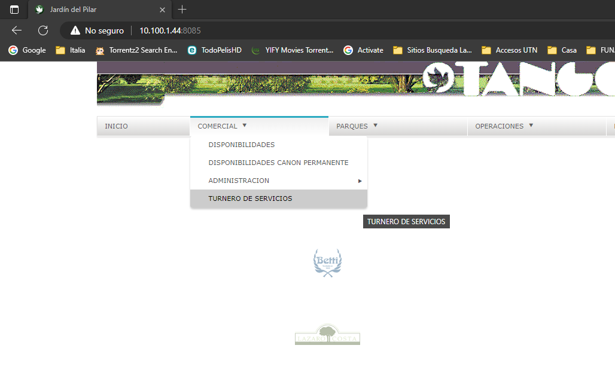
Ya estoy en Tango Blue con mi usuario
Ahora tenemos que ir a la Agenda de Turnos. Para eso hacemos Clic en Comercial
http://10.100.1.44:8085 ← por aca ingresamos a Tango Blue

Slide 6
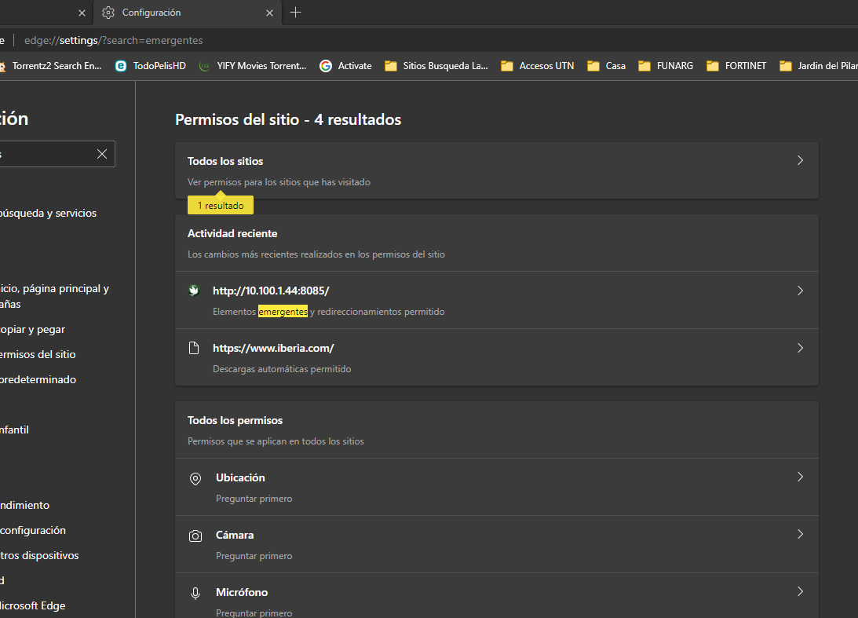
No me abre la agenda de turnos
Es posible que la configuración del navegador no permita las ventanas emergentes.
La agenda de turnos abre una nueva pestaña y si esto no esta sucediendo, comicarse con soporte que lo resuelve en unos minutos.

Slide 7
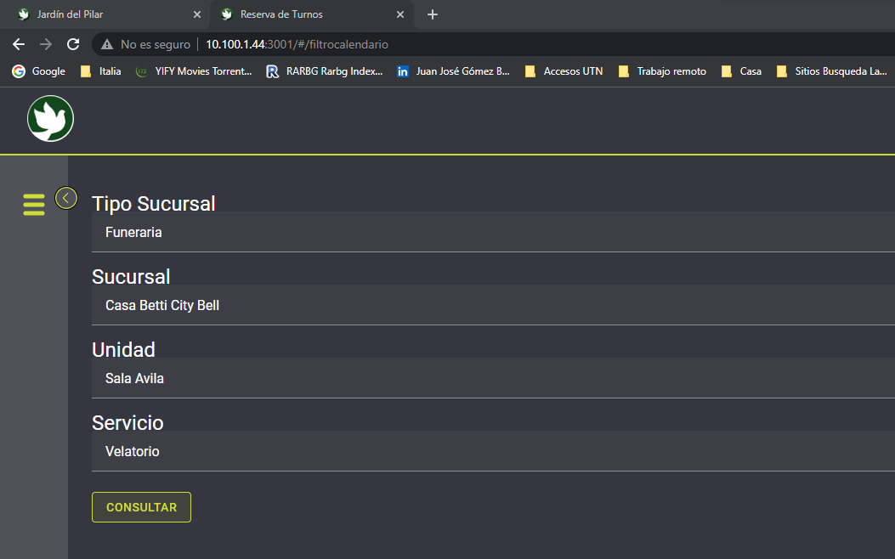
Y ahora como sigue? Ya estoy en el turnero.
Tenemos que elegir donde queremos solicitar nuestro turno.
Clic en CONSULTAR

Slide 8
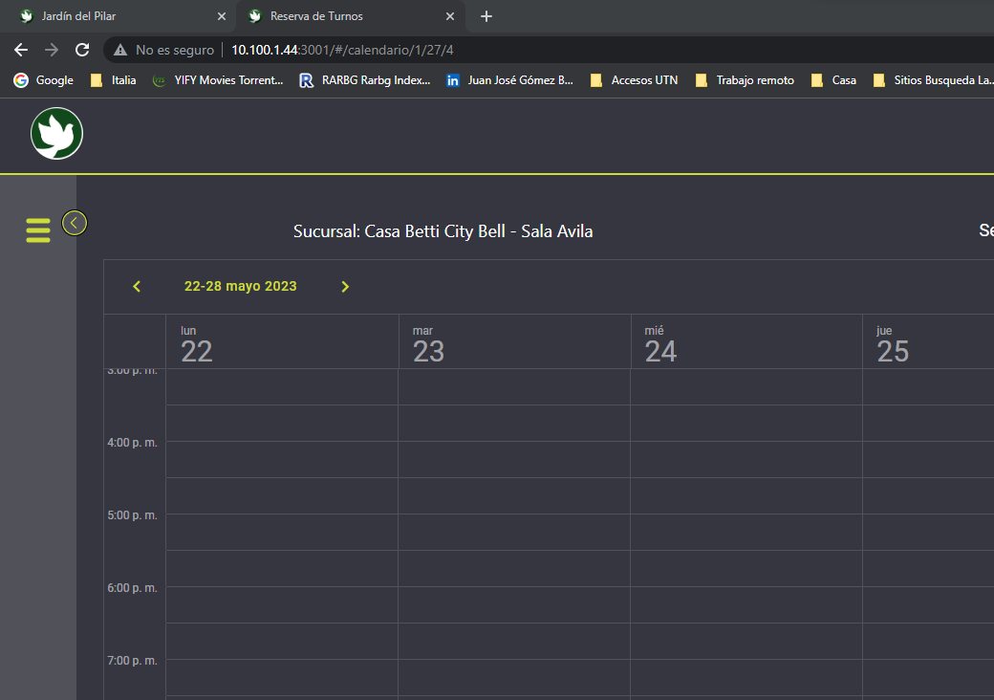
Como se reserva el turno? Ya estoy en la grilla.
Doble Clic en la grilla

Slide 9
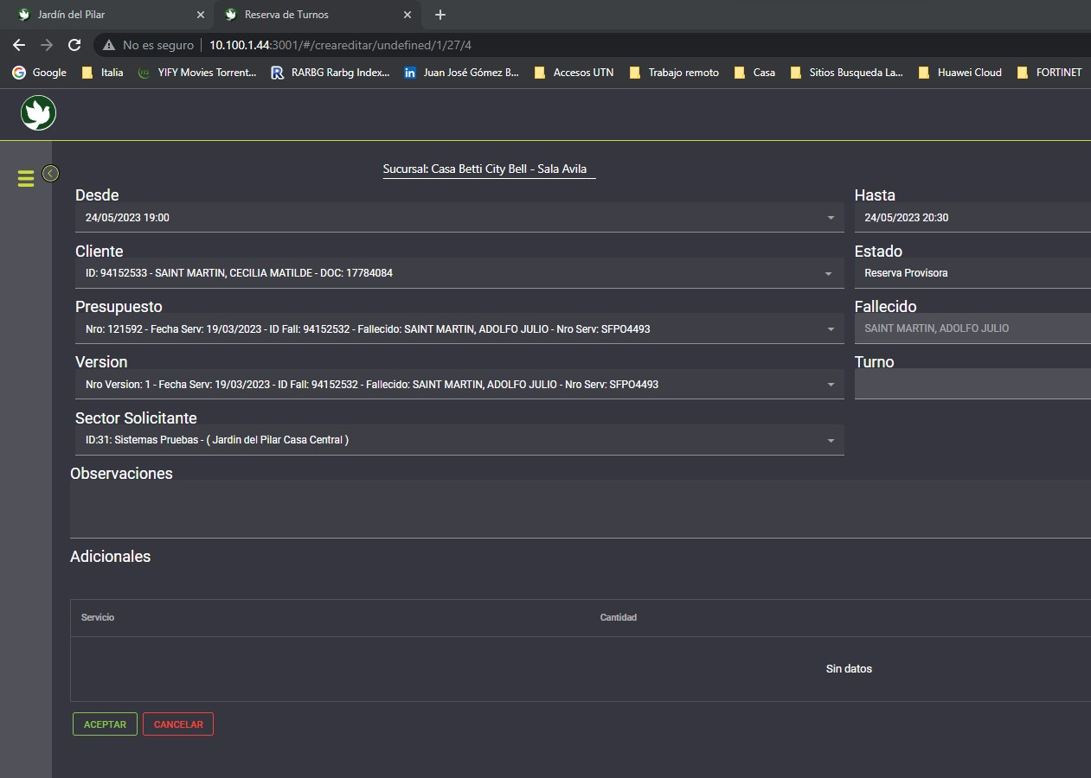
Como guardamos el turno?
Completamos y clic en aceptar

Slide 10
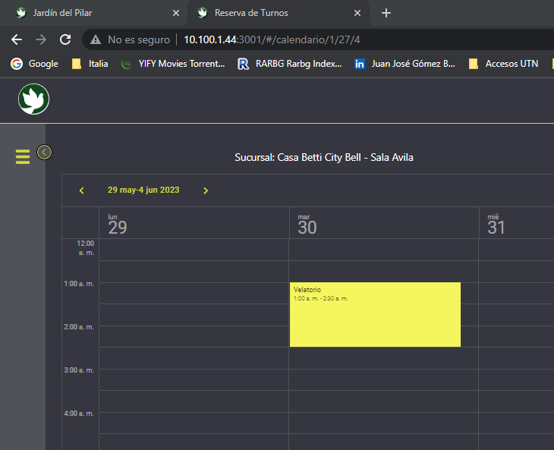
Se puede modificar si ya guarde el turno?
Doble Clic en el turno

Slide 11
Quiero cambiar el estado del turno… como?
Modificamos y clic en aceptar

Slide 12
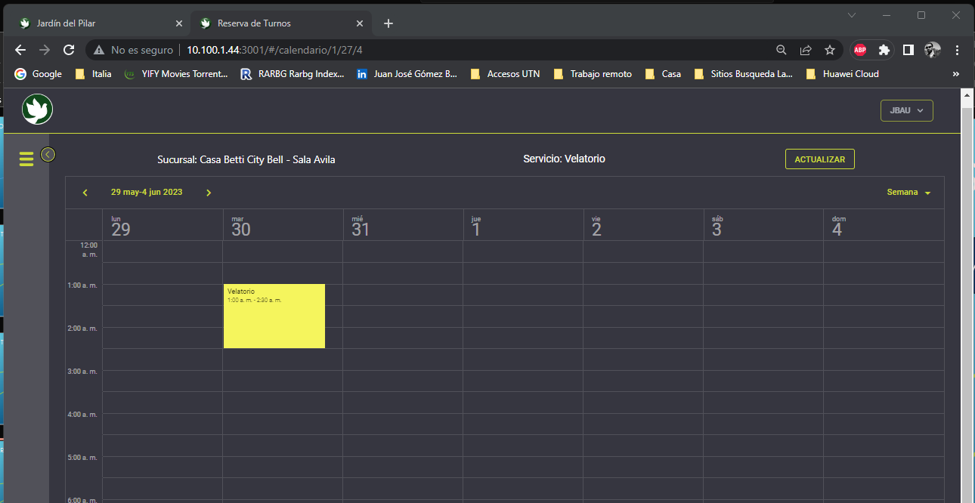
Actualicemos la grilla periódicamente para ver la ultima información
Clic en actualizar

Slide 13
Pueden ver los videos en: en la intranet de Jardin de pilar http://intranet/aiovg_videos/capacitacion-agenda-de-turnos-jardin-del-pilar-turnero/ Y para quienes no tengan acceso a la intranet, o quieran verlo desde el celu, he subido el mismo video a YouTube. https://youtu.be/HzqKBJxgt9Y

Slide 14
GRACIAS.

